Slide 1


PHÒNG GIÁO DỤC VÀ ĐÀO TẠO QUẬN LONG BIÊN
TRƯỜNG MẦM NON HOA ANH ĐÀO
LĨNH VỰC PHÁT TRIỂN THẨM MỸ
Tạo hình: Vẽ chân dung bạn thân
Lứa tuổi : Mẫu giáo lớn 5 - 6 tuổi
Giáo viên: Nguyễn Thị Thùy Linh

Slide 2

- Cho trẻ xem một số bức tranh về bạn trai, bạn gái.
- Trò chuyện dẫn dắt trẻ vào bài

Slide 3
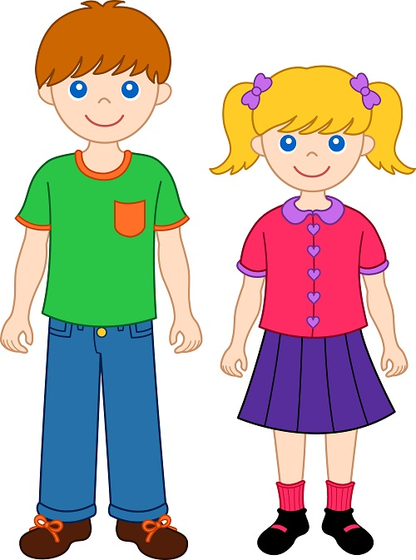
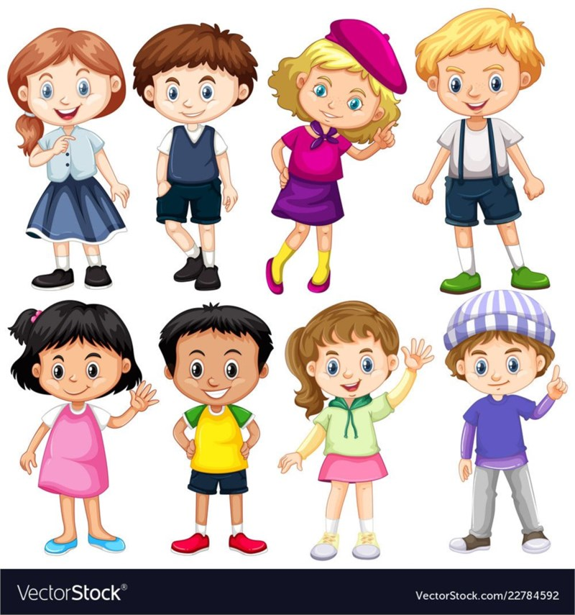

Slide 5
*Hoạt động 1: Quan sát tranh mẫu
-Các con có nhận xét gì về những bức tranh này?
+ Bạn trai có đặc điểm gì? ( tóc, quần áo…)
+ Bạn gái có đặc điểm gì? ( tóc, quần áo…)

Slide 6
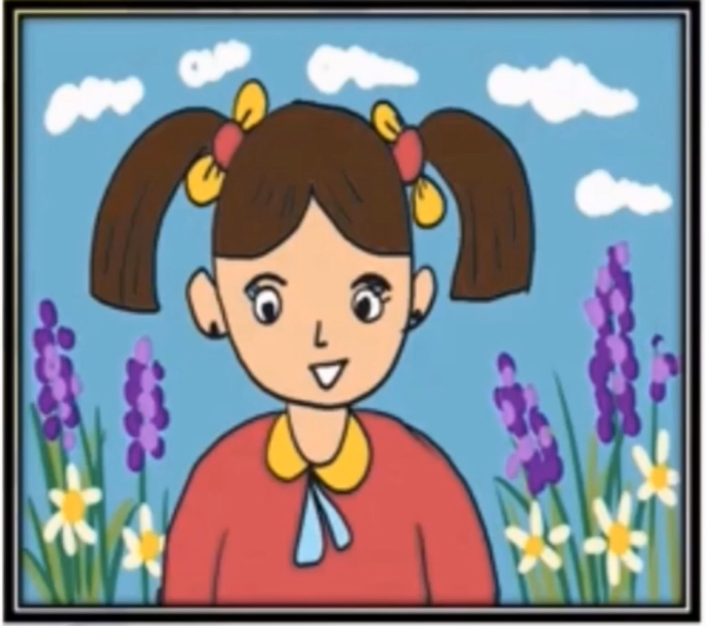
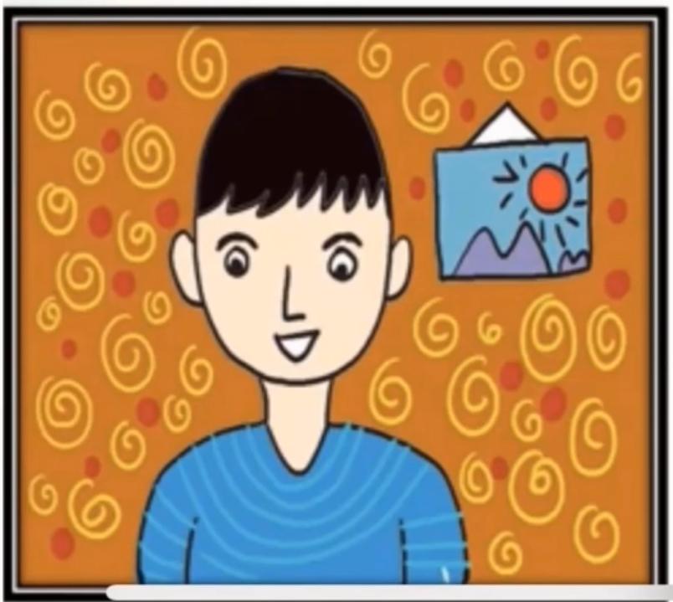

Slide 7
*Hoạt động 2: Trẻ thực hiện
Cô thăm dò ý tưởng của trẻ
- Con định vẽ ai?
- Con sẽ vẽ như thế nào?
- Làm thế nào để bức tranh thêm đẹp?

Slide 8
Cho trẻ xem video hướng dẫn
Cách vẽ bạn trai bạn gái

Slide 9


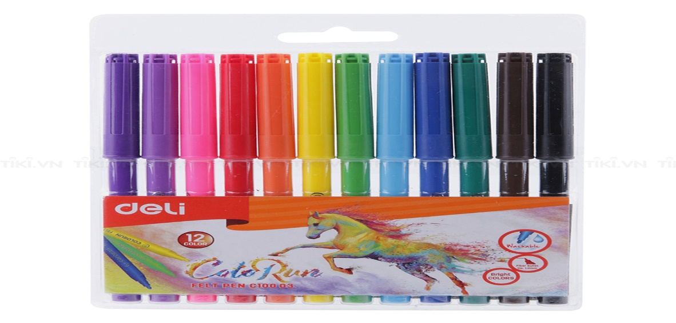
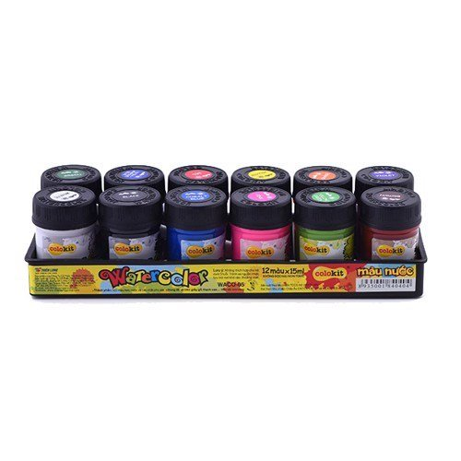
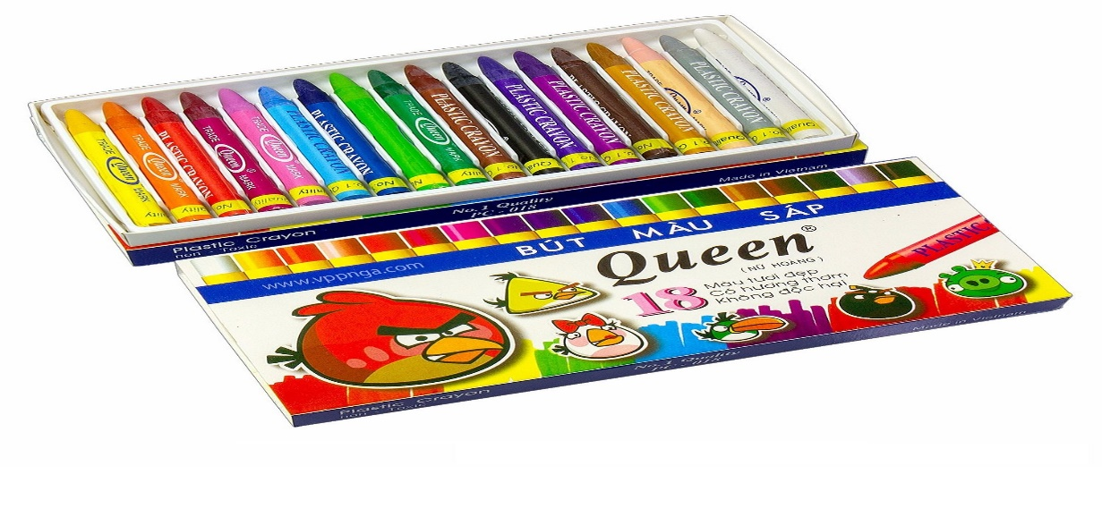
CHUẨN BỊ
Giấy vẽ
Màu dạ
Màu nước
Màu sáp

Slide 10
* Khi trẻ thực hiện cô bao quát trẻ
Hướng dẫn thêm những trẻ còn yếu về kỹ năng
Cô động viên khuyến khích những trẻ nhanh vẽ thêm các chi tiết sáng tạo cho bức tranh thêm sinh động

Slide 11
Hoạt động 3: Trưng bày sản phẩm
Cho trẻ quan sát và nhận xét bài của bạn. Cho trẻ giới thiệu về bài của mình, đặt tên cho sản phẩm

Slide 12
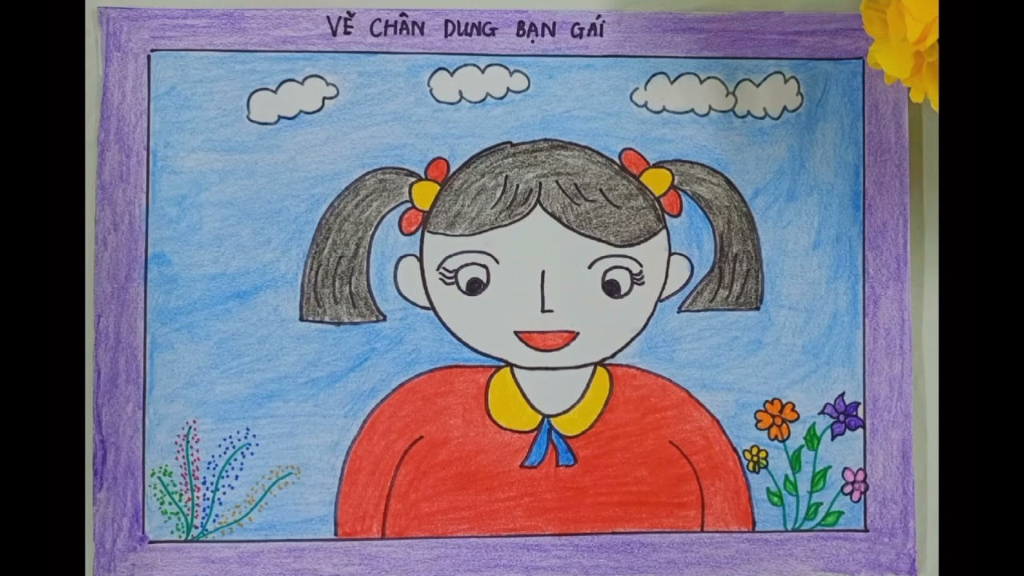
Xin chào và hẹn gặp lại các bé
trong giờ học lần sau

